Slide 1

บากบั่นไม่ย่อท้อ

Slide 2
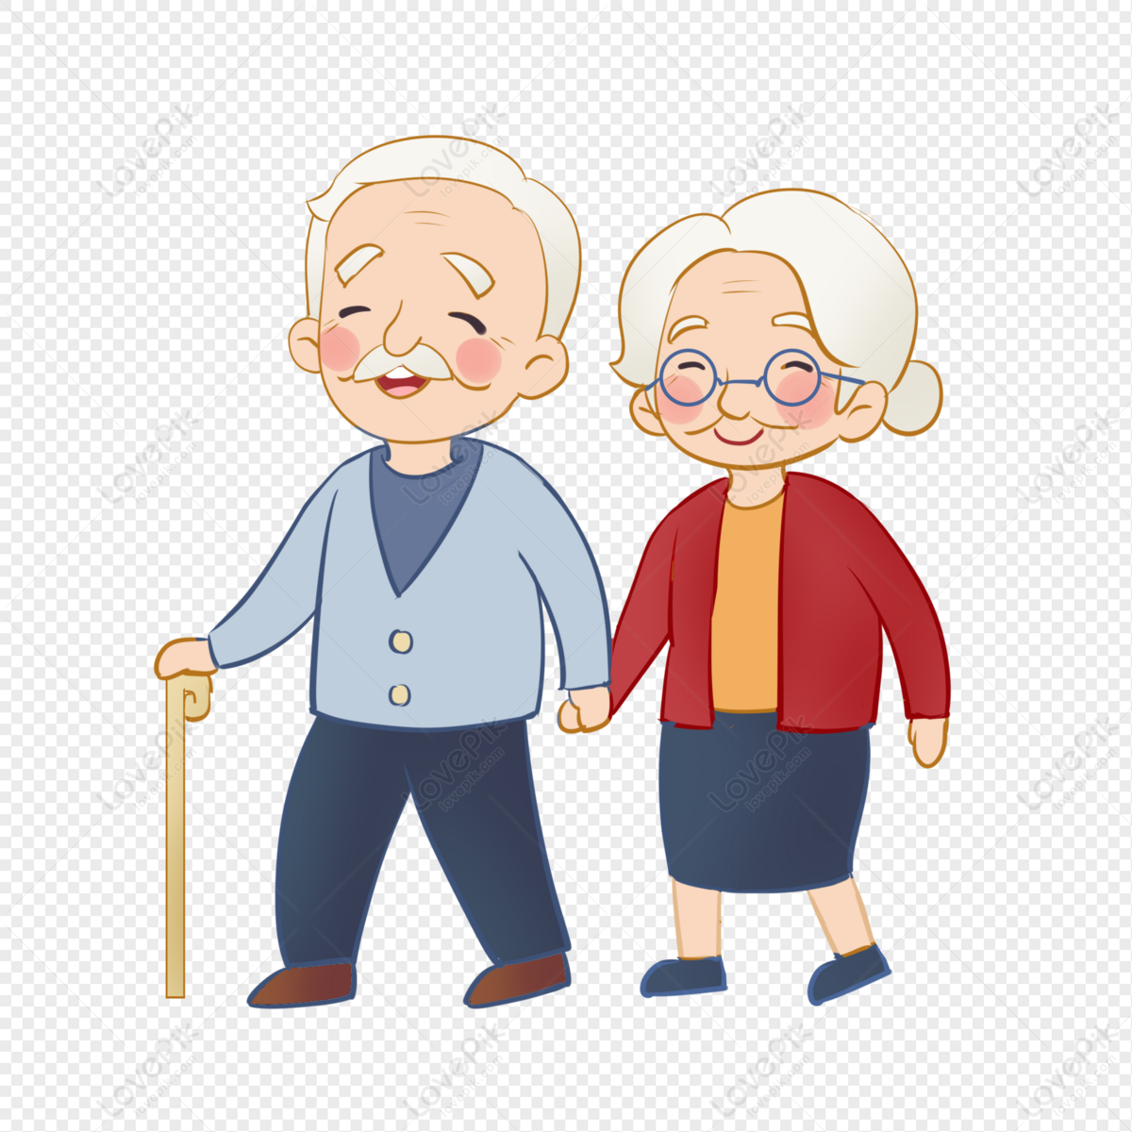
2 โครินธ์ 4:16-18
16 ฉะนั้นเราจึงไม่ย่อท้อ
ถึงแม้ว่าสภาพภายนอกของเรากำลังทรุดโทรมไป
แต่สภาพภายในนั้นก็ได้รับการเปลี่ยนใหม่ทุกๆ วัน
17 เพราะว่าความยากลำบากชั่วคราวและเล็กน้อยของเรา
จะทำให้เรามีศักดิ์ศรีนิรันดร์มากมายอย่างไม่มีที่เปรียบ
18 เราไม่ได้เอาใจใส่ในสิ่งที่มองเห็น
แต่เอาใจใส่ในสิ่งที่มองไม่เห็น
เพราะว่าสิ่งที่มองเห็นนั้นไม่ยั่งยืน
แต่สิ่งที่มองไม่เห็นนั้นถาวรนิรันดร์

Slide 3
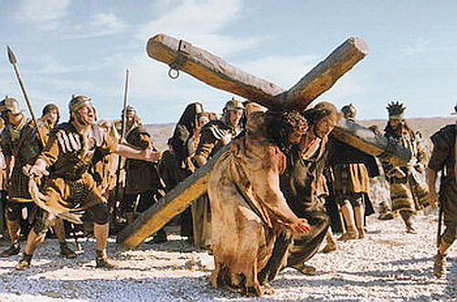
2 โครินธ์ 4:7-12
7 แต่เรามีของล้ำค่านี้อยู่ในภาชนะดิน เพื่อให้เห็นว่า ฤทธิ์เดชอันเลิศนั้นเป็นของพระเจ้า ไม่ได้มาจากตัวเราเอง
8 เราเผชิญความยากลำบากรอบด้าน แต่ก็ไม่ถูกบดขยี้ เราสับสนแต่ก็ไม่หมดหวัง
9 เราถูกข่มเหงแต่ก็ไม่ถูกทอดทิ้ง เราถูกตีให้ล้มลง แต่ก็ไม่ถูกทำลาย

Slide 4
2 โครินธ์ 4:7-12
10 เราแบกความตายของพระเยซูไว้ในร่างกายเสมอ เพื่อว่าชีวิตของพระเยซูจะปรากฏในร่างกายของเราด้วย
11 เพราะว่าเราที่มีชีวิตอยู่นั้น ถูกมอบไว้กับความตายอยู่เสมอเพราะเห็นแก่พระเยซู เพื่อชีวิตของพระเยซูจะปรากฏในร่างกายเนื้อหนังที่ต้องตายของเรา
12 ฉะนั้นความตายจึงกำลังทำการอยู่ในเรา แต่ชีวิตกำลังทำการอยู่ในท่านทั้งหลาย

Slide 5
2 โครินธ์ 11:23-27
23 เขาเป็นคนปรนนิบัติของพระคริสต์หรือ ข้าพเจ้าเป็นดีกว่าพวกเขาเสียอีก (ข้าพเจ้าพูดอย่างคนบ้า) ข้าพเจ้าตรากตรำยิ่งกว่าพวกเขา ข้าพเจ้าติดคุกมากกว่าพวกเขา ข้าพเจ้าถูกโบยตีมากมาย ข้าพเจ้าหวิดตายบ่อยๆ
24 พวกยิวเฆี่ยนข้าพเจ้าห้าครั้ง ครั้งละสามสิบเก้าที
25 ข้าพเจ้าถูกตีด้วยไม้สามครั้ง ถูกก้อนหินขว้างครั้งหนึ่ง ข้าพเจ้าเผชิญภัยเรือแตกสามครั้ง ข้าพเจ้าลอยอยู่ในทะเลวันหนึ่งกับคืนหนึ่ง

Slide 6
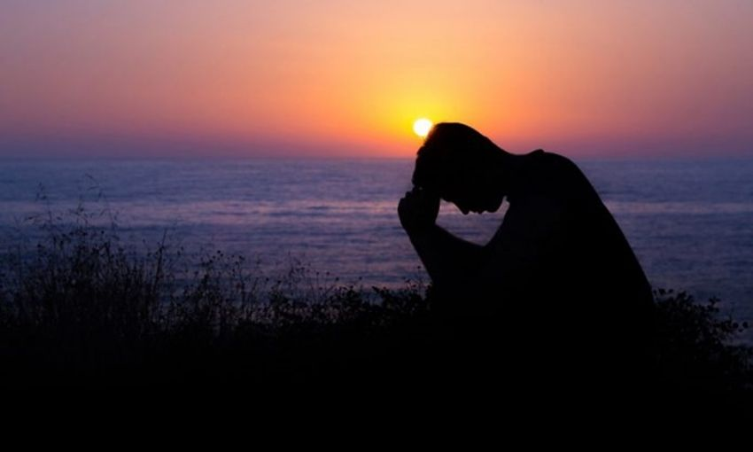
2 โครินธ์ 11:23-27
26 ข้าพเจ้าเดินทางบ่อยๆ ข้าพเจ้าเผชิญภัยในแม่น้ำ เผชิญโจรภัย เผชิญภัยจากชนชาติของข้าพเจ้าเอง เผชิญภัยจากคนต่างชาติ เผชิญภัยในเมือง เผชิญภัยในป่า เผชิญภัยในทะเล เผชิญภัยจากพี่น้องจอมปลอม
27 ต้องตรากตรำและลำบาก ต้องอดหลับอด
นอนบ่อยๆ ต้องหิวและกระหาย ต้องอดข้าวบ่อยๆ
ต้องทนหนาวและเปลือยกาย

Slide 7
2 โครินธ์ 3:17-18
17 องค์พระผู้เป็นเจ้าทรงเป็นพระวิญญาณ
และพระวิญญาณขององค์พระผู้เป็นเจ้าทรงอยู่ที่ไหน เสรีภาพก็มีอยู่ที่นั่น
18 แต่เราทุกคนไม่มีผ้าคลุมหน้าแล้ว และมองดูพระรัศมีขององค์พระผู้เป็นเจ้า
แล้วเราก็ได้รับการเปลี่ยนแปลงให้เป็นเหมือนพระฉายาของพระองค์โดยมีศักดิ์ศรีเป็นลำดับขึ้นไป เหมือนอย่างศักดิ์ศรีที่มาจากองค์พระผู้เป็นเจ้าผู้ทรงเป็นพระวิญญาณ

Slide 8
